Slide 1
AR RPG結合區域行銷
軟體工程第十二組
楊景程0551005
洪嘉桓0551051
李勝發0551099

Slide 2
簡介
背景
動機
目的
需求分析
構想

Slide 3
背景
現在科技日新月異，人們已經不滿足於在螢幕中建構一個幻想世界，這是VR、AR等技術相應出現，使我們能親身進入幻想世界，甚至使之與現實融合。

Slide 4
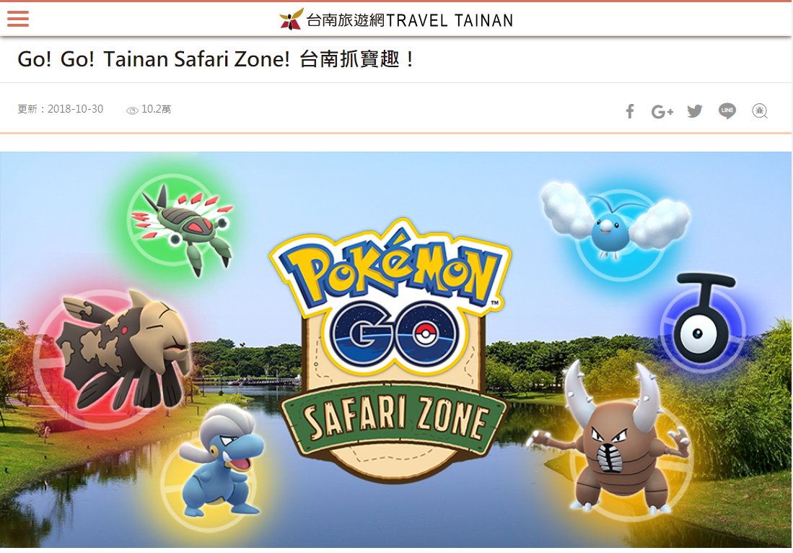
背景

Slide 5
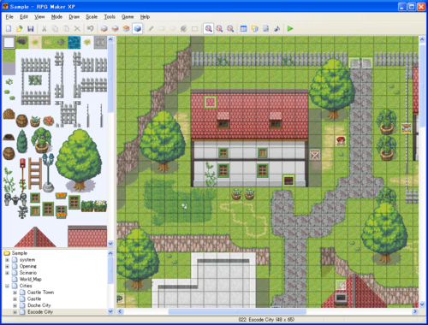
背景

Slide 6
動機
以AR技術為特點吸引民眾到特定地點觀賞，並以RPG的遊戲型態使玩家一步步認識當地文化，藉此可達到活絡地方觀光的目的。
目的
所以我們要建立一個以地方文化為主題的RPG遊戲，並以AR方式呈現。

Slide 7
需求分析(民眾)
需求分析 | 對應功能
觀看地圖與景點位置 | GPS與地圖顯示功能
了解當地文化故事 | RPG型態的遊玩方式
觀看當地器物 | 以AR顯示
在地人規劃的遊玩路線 | 已RPG任務方式逐步引導
留存紀念 | 與吉祥物(虛擬顯示)拍照並分享
觀看任務、道具等..進度 | 相對應的按鈕與列表

Slide 8
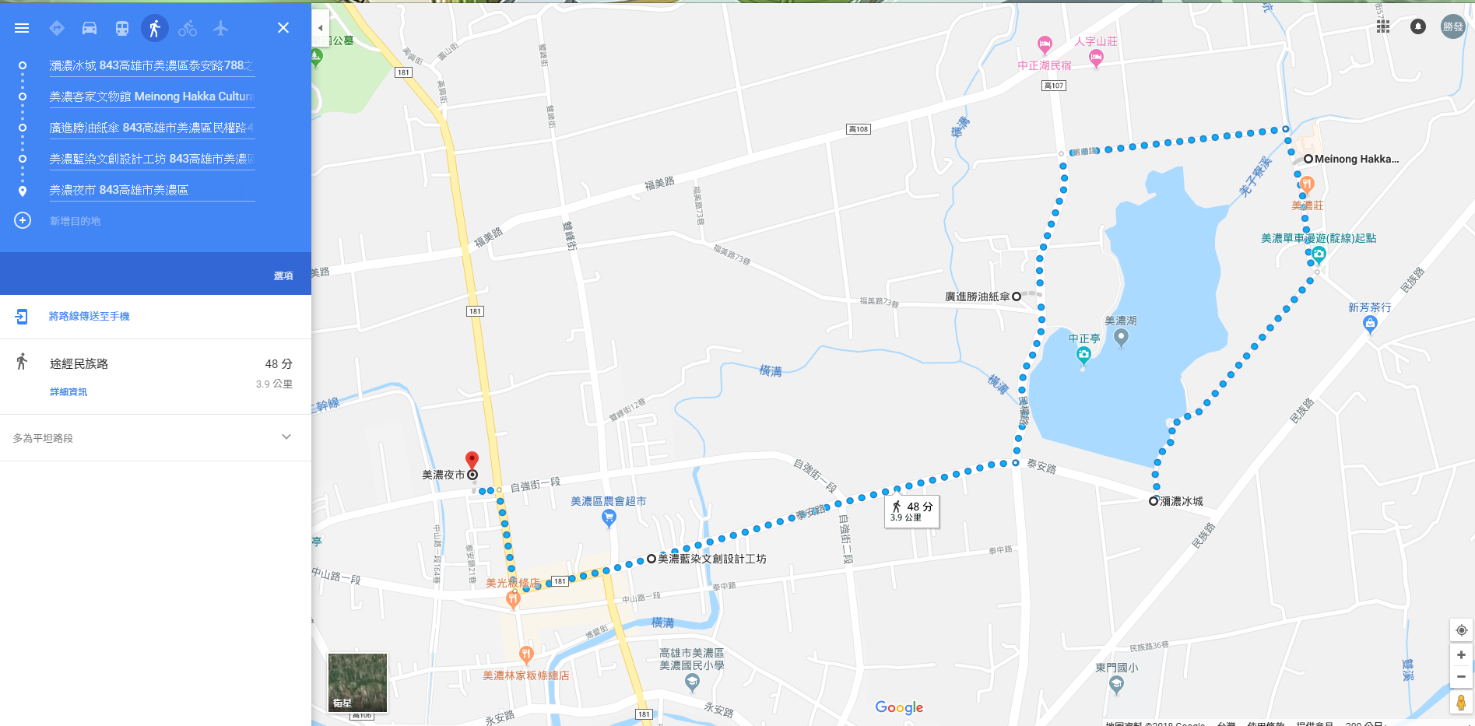
構想

Slide 9
功能說明
以使用者的角度出發,可以當前的景點區域，與ＮＰＣ對話接取任務，並從中取得相關任務道具以便完成指定任務，同時可以確認目前拿取的道具資訊，也有地圖可以顯示當前的座標以及各個相關事件的資訊。
ＡＲ顯示的部分提供玩家點擊，與當前的目標場景進行互動。
對話欄的部分可以顯示對話內容與任務的流程簡述與回報。
提供一個拍照功能可以讓玩家打卡與分享．

Slide 10
功能結構圖

Slide 11
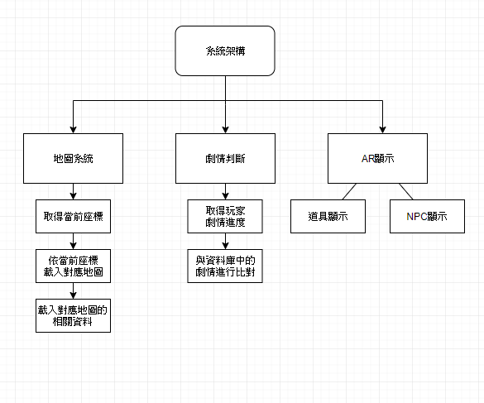
系統架構圖之一

Slide 12
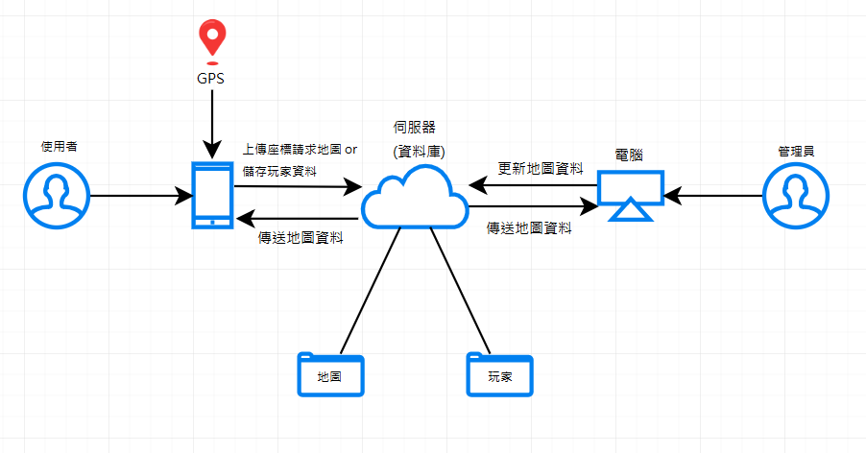
系統架構圖之二

Slide 13
程式啟動(資料庫)

Slide 14
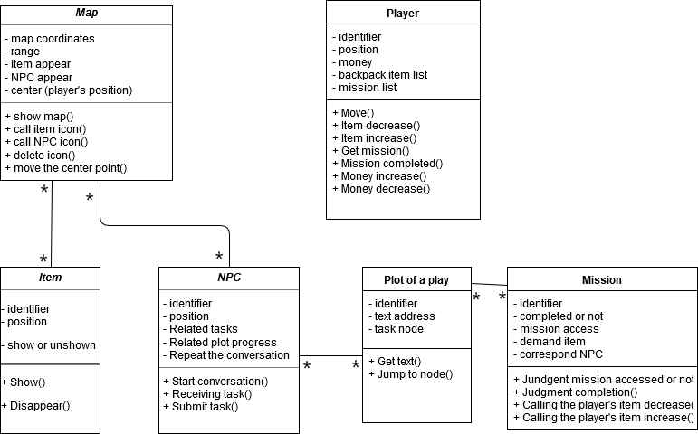
類別圖

Slide 15
互動流程

Slide 16
資源需求
工具
硬體:IOS12以上的蘋果手機
軟體:Xcode_Arkit，Blender(建模軟體)，Mixamo(動作模組網站)
人員分配
楊景程:統整簡報資料，UI元件設計，資料蒐集，Word檔製作
洪嘉桓:景點環境取景，角色建模設計，任務劇情規劃，簡報協助製作
李勝發:程式流程規劃，Debug與優化，簡報協助製作，系統架構圖繪製，UML圖繪製，報告

Slide 17
本次人員工作分配
項目 | 主要負責人
內容討論 | 楊景程、洪嘉桓、李勝發
簡報製作(初版) | 楊景程
簡報製作(第二版) | 李勝發
資料蒐集 | 楊景程、洪嘉桓、李勝發
UML繪製(第一版) | 楊景程
UML繪製(第二版) | 李勝發
構想說明 | 洪嘉桓
功能說明 | 洪嘉桓
功能、系統架構圖 | 李勝發
資料庫圖與互動流程圖 | 李勝發
時程安排 | 楊景程
需求分析 | 洪嘉桓、李勝發
WORD檔製作 | 楊景程
審查與修正 | 楊景程、洪嘉桓、李勝發
報告 | 李勝發

Slide 18
時程安排
 | 2018年 |  |  |  | 2019年
作業項目 | 9月 | 10月 | 11月 | 12月 | 1月 | 2月 | 3月 | 4月 | 5月
主題規劃
簡介製作
系統架構圖製作
UML圖製作
景點取景
資料蒐集
NPC角色建模
UI元件設計
任務規劃
程式撰寫
Debug
簡報製作
專案發表

Slide 19
報告結束~

